Slide 1
Ciclo de vida para le desarrollo de Base de Datos

Slide 2
Introducción
¿Qué es una metodología de diseño?
  Método planificado/estructurado
    Procedimientos
    Técnicas
    Herramientas
    Documentación
  Ayuda al diseñador en el desarrollo del proyecto
    Seleccionar
    Planificar
    Gestionar
    Controlar
    Evaluar

Slide 3
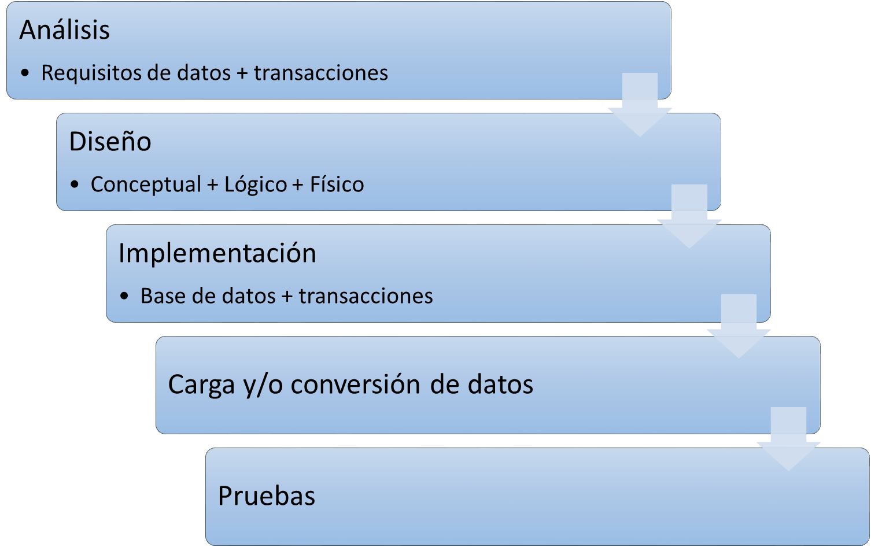
Ciclo de vida de una base de datos

Slide 4
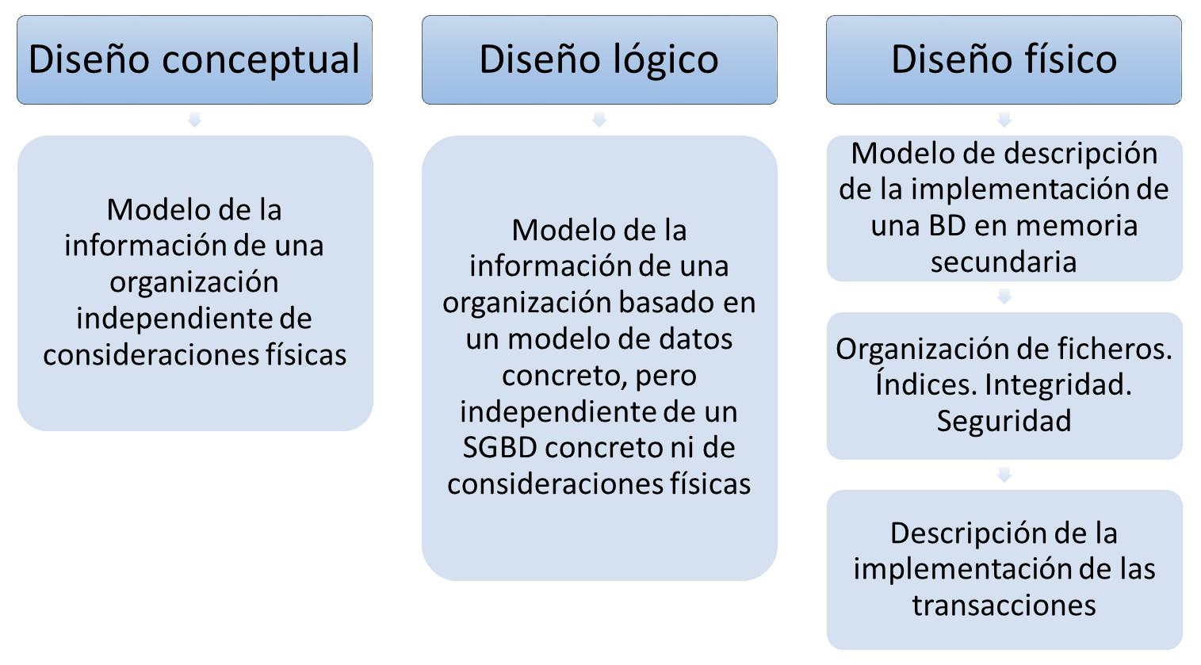
Proceso de diseño de una BD
Arquitectura de diseño: modelo ANSI/SPARC

Slide 5
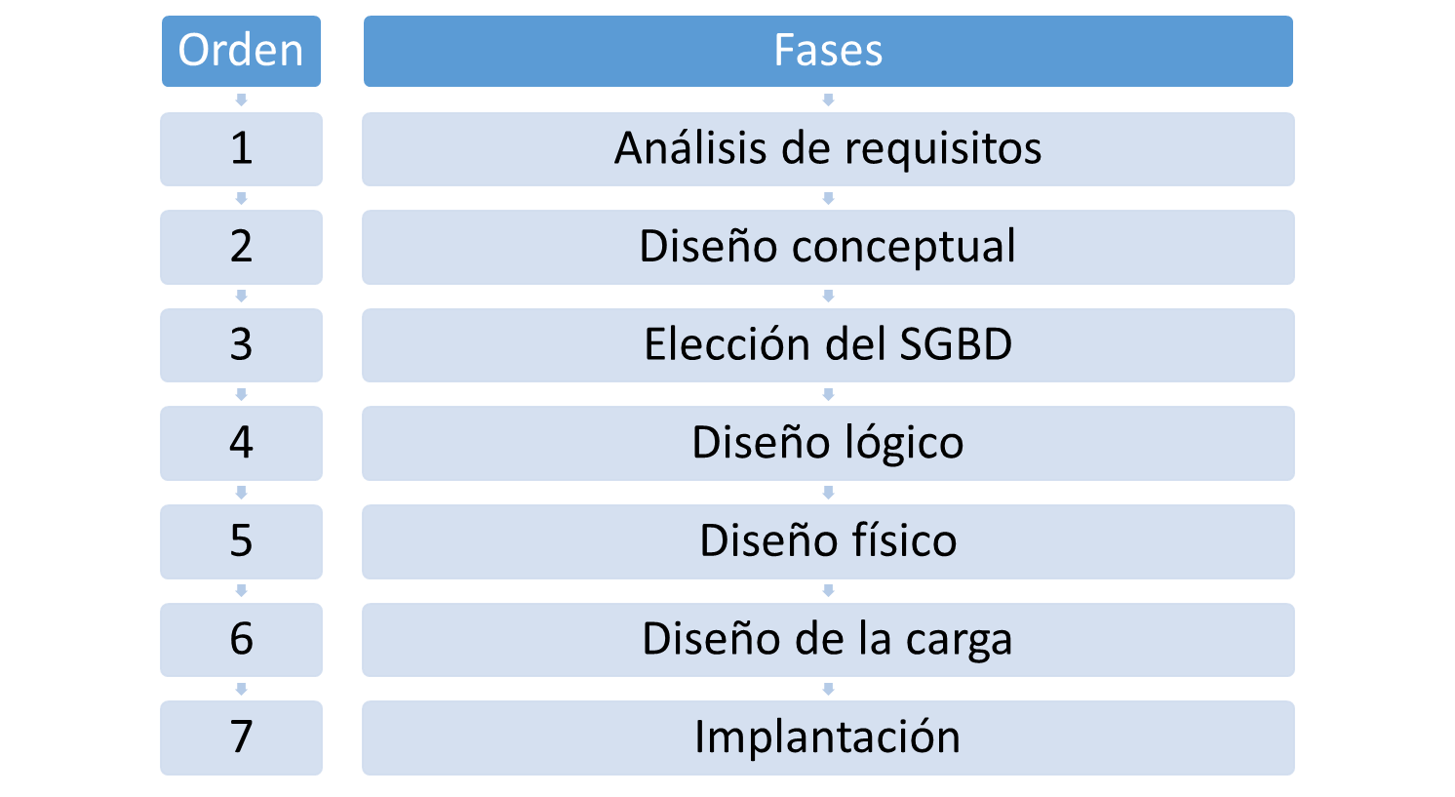
Proceso de diseño de una BD
Metodología del ciclo de vida de la BDs
  En cascada: versión particular para las BDs

Slide 6
Proceso de diseño de una BD
Alternativa metodológica del ciclo de vida de la BDs
Orden
Fases
1
Análisis de requisitos
2
Diseño conceptual
3
Elección del SGBD
4
Diseño lógico
5
Diseño físico
6
Diseño de la carga
7
Implantación

Slide 7
Fase 1: Análisis de requisitos
Objetivos
    Recopilación todos los requisitos de datos y transacciones
      Completa: todos los servicios de usuario están especificados
      Consistente: no hay definiciones ambiguas
    Racionalizar su utilidad (y priorizarlos)
Factores clave
    Dimensionar correctamente
    Todos los agentes del sistema son clave
      Directivos, operarios, administradores, …

Slide 8
Fase 1: Análisis de requisitos
Tipos de requisitos a abordar
  Según su función
    Funcionales
      Servicios que ha de proveer la BD
        Lo que debe y no debe hacer
    No funcionales
      Asociados a las propiedades emergentes del sistema
        Fiabilidad
        Tiempo de respuesta
        Seguridad
        Capacidad de almacenamiento

Slide 9
Fase 1: Análisis de requisitos
Tipos de requisitos a abordar
  Según su naturaleza
    Estáticos
      Requisitos de información que se debe almacenar
        DATOS
    Dinámicos
      Requisitos de procesos que hacen evolucionar la información
        TRANSACCIONES

Slide 10
Fase 1: Análisis de requisitos
Algunas pistas…
  ¿Cuál es el proceso básico de la organización?
  ¿Qué datos utiliza o produce este proceso?
  ¿Cuáles son los límites impuestos por el tiempo y la carga de trabajo?
  ¿Qué controles de calidad utiliza?
  ¿Cuál es la finalidad de la actividad?
  ¿Qué pasos se siguen para realizarla?
  ¿Dónde y quién realiza estos pasos?
  ¿Cuánto tiempo tardan en efectuarlos?
  ¿Con cuánta frecuencia lo hacen?
  ¿Quiénes emplean la información resultante?

Slide 11
Proceso de diseño de una BD
Alternativa metodológica del ciclo de vida de la BDs
Orden
Fases
1
Análisis de requisitos
2
Diseño conceptual
3
Elección del SGBD
4
Diseño lógico
5
Diseño físico
6
Diseño de la carga
7
Implantación

Slide 12
Fase 2: Diseño conceptual
Objetivos
  Construcción del esquema conceptual
Factores clave
  Capacidad de abstracción
    Mundo real → mundo conceptual
    Modelar únicamente requisitos (lo demás no es relevante)
  No pensar en
    Gestores de BDs, estructuras de datos, S.O., implementaciones, ordenadores…
  Incluir parte estática + parte dinámica
    El esquema conceptual no separa

Slide 13
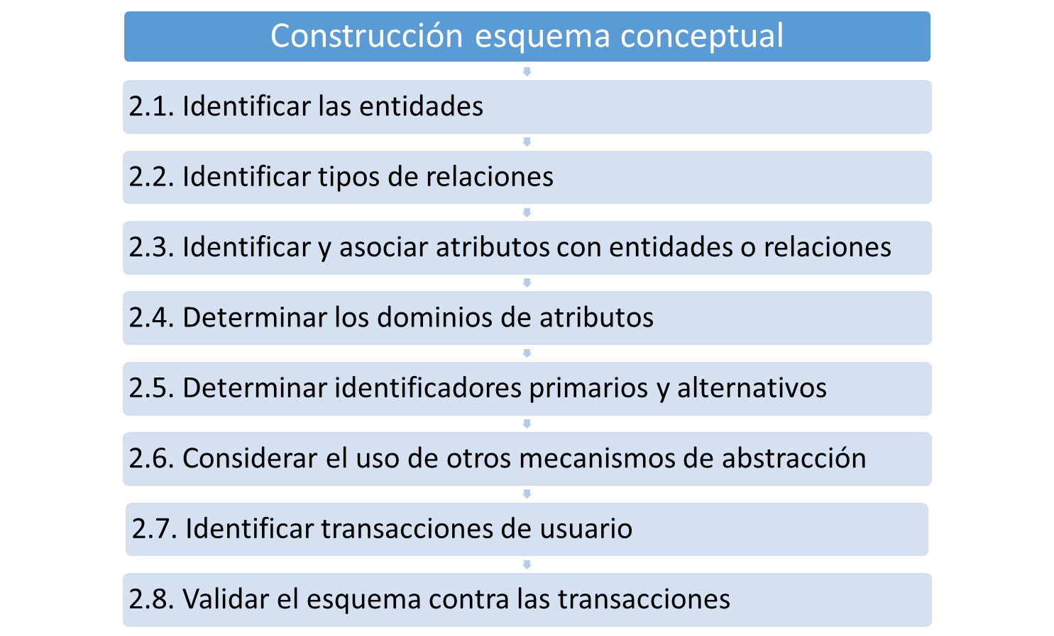
Fase 2: Diseño conceptual

Slide 14
Proceso de diseño de una BD
Alternativa metodológica del ciclo de vida de la BDs
Orden
Fases
1
Análisis de requisitos
2
Diseño conceptual
3
Elección del SGBD
4
Diseño lógico
5
Diseño físico
6
Diseño de la carga
7
Implantación

Slide 15
Fase 3: Elección del SGBD
Objetivo
  Determinar el software que albergará nuestra BD
Factores de éxito
  Elegir el modelo de datos lógico que nos interesa: relacional, OO, XML, de propósito específico…
  Elegir el sistema de acuerdo a criterios objetivos (tabla de pros/contras):
    Coste
    Funcionalidades implementadas
    Limitaciones de almacenamiento y/o usuarios
    Tiempos de respuesta
    Facilidad/coste de mantenimiento

Slide 16
Proceso de diseño de una BD
Alternativa metodológica del ciclo de vida de la BDs
Orden
Fases
1
Análisis de requisitos
2
Diseño conceptual
3
Elección del SGBD
4
Diseño lógico
5
Diseño físico
6
Diseño de la carga
7
Implantación

Slide 17
Fase 4: Diseño lógico
Objetivos
  Construcción del esquema lógico
  Diseñar la lógica de las transacciones
Factores clave
  Abordar lógica de datos + transacciones
  Mantener la independencia del SGBD concreto elegido
  Contemplar todo lo reflejado en el conceptual
    Transformar en transacciones las restricciones integridad no asumibles por el modelo lógico de datos

Slide 18
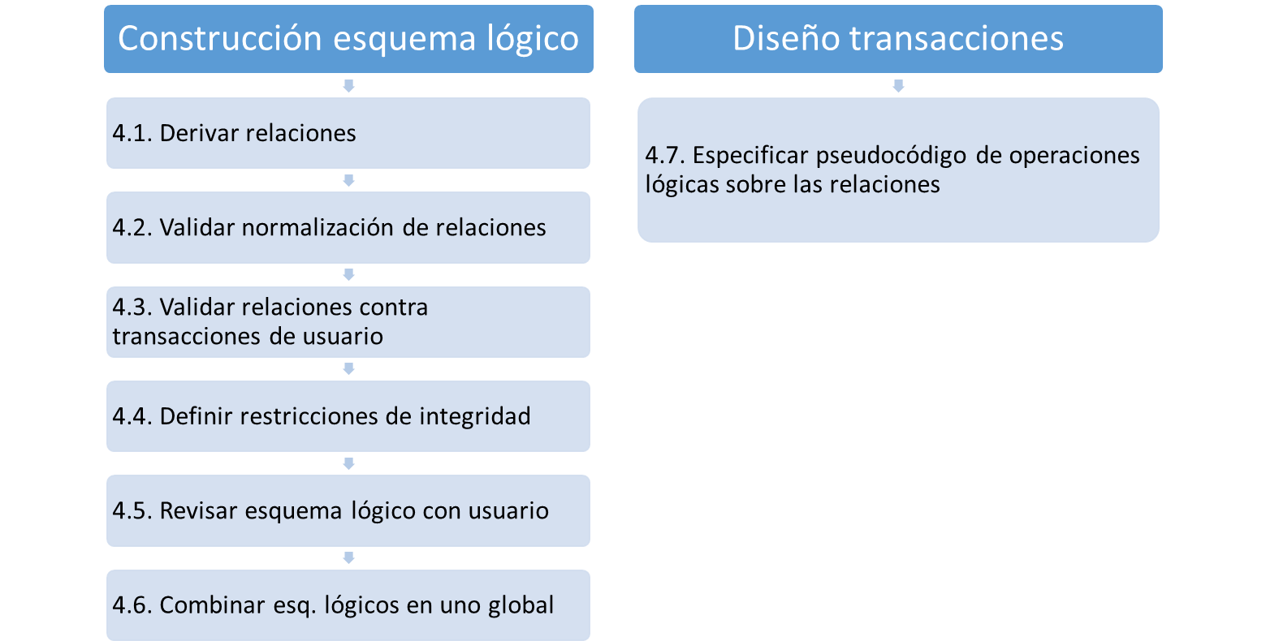
Fase 4: Diseño lógico
También hablaremos más en detalle en el siguiente tema pero básicamente…

Slide 19
Proceso de diseño de una BD
Alternativa metodológica del ciclo de vida de la BDs
Orden
Fases
1
Análisis de requisitos
2
Diseño conceptual
3
Elección del SGBD
4
Diseño lógico
5
Diseño físico
6
Diseño de la carga
7
Implantación

Slide 20
Fase 5: Diseño físico
Objetivos
  Implementación y puesta en marcha de la base de datos
Factores clave
  Analizar todas las posibilidades del SGBD destino
    ¿Qué implementa? ¿Qué límites tiene?...
  Pensar en las necesidades de la organización
    ¿Qué requisitos no funcionales?
      ¿Tiempos de respuesta? ¿Capacidad de almacenamiento? ¿Fiabilidad? ¿Seguridad?…

Slide 21
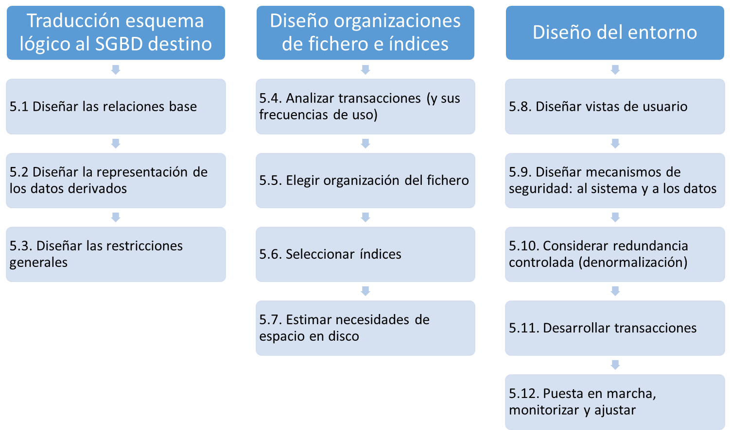
Fase 5: Diseño físico
También en siguientes temas pero básicamente…

Slide 22
Proceso de diseño de una BD
Alternativa metodológica del ciclo de vida de la BDs
Orden
Fases
1
Análisis de requisitos
2
Diseño conceptual
3
Elección del SGBD
4
Diseño lógico
5
Diseño físico
6
Diseño de la carga
7
Implantación

Slide 23
Fase 6: Diseño de la carga y transformación BD
Objetivos
  Diseñar cómo se poblará la BD con datos iniciales
Factores clave
  Considerar todas las fuentes posibles
    BDs antiguas de la organización
    Documentación no estructurada: textos, internet…
    Opendata y otras BDs compartidas
  Diseñar todos los flujos de transformación
    Tipos de datos. Ej: texto → decimal(10,2)
    Atributos. Ej: <entidad type=customer …> → cliente.nombre
    Estructuras. Ej: Fichero clientes → relación clientes
  Diseñar un proceso que sea reutilizable.
    Ej. Almacenando el procedimiento SQL

Slide 24
Fase 6: Diseño de la carga y transformación BD
Formatos típicos estructurados y semi-estructurados en origen
  Comma-separated values (CSV).
  eXtensible Markup Language (XML).
  Ficheros de gráficos e imágenes (DXF, DWG, IFF, JPG, LAS...).
  Ficheros geográficos (GDE, Shapefile –SHP-, ECW, GEOTIFF, XYZ…).
  Hyper Text Markup Language (HTML).
  JavaScript Object Notation (JSON).
  Microsoft Office (DOC, DOCX, XLS, XLSX…).
  Open Office (ODT).
  Really Simple Syndication (RSS).
  Resource Description Framework (RDF).

Slide 25
Proceso de diseño de una BD
Alternativa metodológica del ciclo de vida de la BDs
Orden
Fases
1
Análisis de requisitos
2
Diseño conceptual
3
Elección del SGBD
4
Diseño lógico
5
Diseño físico
6
Diseño de la carga
7
Implantación

